Slide 1

Towaroznawstwo

Slide 2
Czy warto studiować Towaroznawstwo?
Towaroznawstwo to interdyscyplinarny kierunek dający szeroką wiedzę
o właściwościach towarów, metodach ich badania i oceny, czynnikach
i procesach kształtujących ich jakość i wartość użytkową.
Towaroznawstwo to kierunek, który oferuje duże możliwości znalezienia dobrze płatnej pracy, zarówno w dużych, jak i małych miejscowościach.

Slide 3
Kształcimy na trzech atrakcyjnych specjalnościach, pod aktualne potrzeby przyszłych pracodawców :

Slide 4
Inżynier jakości
Umożliwia zdobycie wiedzy i umiejętności praktycznych z zakresu projektowania, kształtowania, kontroli i oceny jakości oraz właściwości produktów, z uwzględnieniem oczekiwań i zachowań konsumentów, trendów rynkowych, systemów i standardów zarządzania jakością oraz obowiązujących norm prawnych.
Absolwent potrafi wdrażać, nadzorować
i doskonalić systemy zarządzania jakością w przedsiębiorstwach z różnych branż.

Slide 5
Menedżer produktu
Umożliwia pozyskanie wiedzy oraz praktycznych umiejętności z zakresu tworzenia i zarządzania portfelem produktów przedsiębiorstwa, z uwzględnieniem potrzeb rynku.
Absolwent nabywa kompetencje menedżera zarządzającego produktem w poszczególnych fazach cyklu jego życia, tj. opracowywania nowego produktu, wprowadzenia go na rynek, sprzedaży przez różne kanały dystrybucji, kształtowanie właściwej polityki cenowej oraz kreowanie jego wizerunku i marki.

Slide 6
Logistyka towarów
Umożliwia zdobycie wiedzy i umiejętności o właściwości różnorodnych grup towarowych rzutujących na właściwy dobór narzędzi służących budowaniu optymalnego procesu logistycznego, dopasowanego do potrzeb konkretnego przedsiębiorstwa.
Absolwent jest specjalistą rozumiejącym procesy logistyczne w zarządzaniu łańcuchu dostaw i ich wpływ na jakość i bezpieczeństwo towarów.

Slide 7
Co Nas wyróżnia?
6 miesięczne praktyki zawodowe w znanych przedsiębiorstwach
zaangażowana kadra dydaktyczna
studia 26+ czyli możliwość studiowania dla osób pracujących w godzinach popołudniowych
dla ambitnych studentów praca w Studenckim Kole Naukowym TOWAROZAWCÓW i Studenckim Kole Naukowym EKONOMISTÓW

Slide 8
Co Nas wyróżnia?
bardzo dobrze wyposażone pracownie w nowoczesnych budynkach,
dostęp do materiałów dydaktycznych na platformie e-learningowej,
dostęp do najnowszych publikacji naukowych w czytelni i bibliotece,
wsparcie materialne: stypendia i zapomogi socjalne, stypendia rektora dla najlepszych studentów, zakwaterowanie w domu studenta

Slide 9
Co Nas wyróżnia?
możliwość odbycia części studiów i praktyk za granicą w ramach programu Erasmus+
możliwość rozwoju osobistego, poprzez udział m. in. w pracach samorządu, wolontariatu, kampaniach edukacyjnych i społecznych, sekcjach sportowych funkcjonujących w ramach uczelnianego AZS, zespołu tanecznego i chóru,
pełne dostosowanie obiektów pod osoby z niepełnosprawnościami oraz szerokie ich wsparcie przez uczelniane Biuro Osób Niepełnoprawnych

Slide 10
Czym zajmuje się Towaroznawca?
Ocenia właściwości różnorodnych produktów,
Zarządza procesami produkcyjnymi,
Jest ekspertem w zakresie jakości towarów, wyrobów, produktów
Może też jeździć po świecie, spotykać ciekawych ludzi i wszechstronnie się rozwijać ☺

Slide 11
Gdzie może pracować Towaroznawca?
W laboratoriach badawczych,
W firmach konsultingowych,
We własnych firmach,
Jako eksperci do spraw zarządzania jakością w przedsiębiorstwie,
W dużych i małych przedsiębiorstwach w działach zajmujących się jakością, sprzedażą, technologią produkcji.

Slide 12
Kształcimy praktycznie, uczymy konkretów
i przydatnej wiedzy, a nie jedynie teorii!

Slide 13

Życie studenckie ☺
Wysokie stypendia dla najlepszych studentów,
Koło naukowe, wyjazdy zagraniczne i wiele innych możliwości !
A przede wszystkim: wykształcenie praktyczne z perspektywą na dobrze płatną pracę!

Slide 14
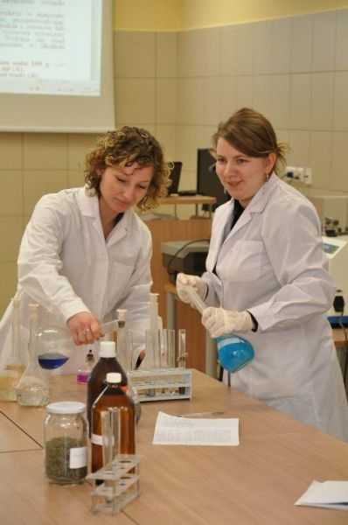
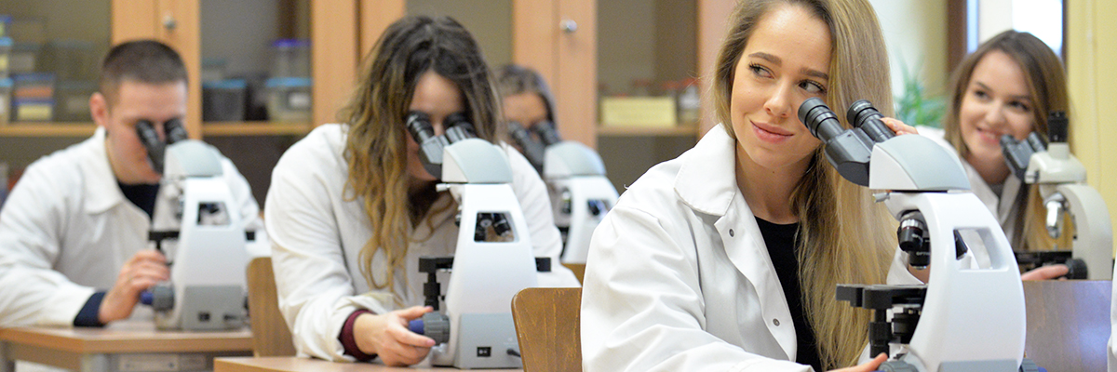
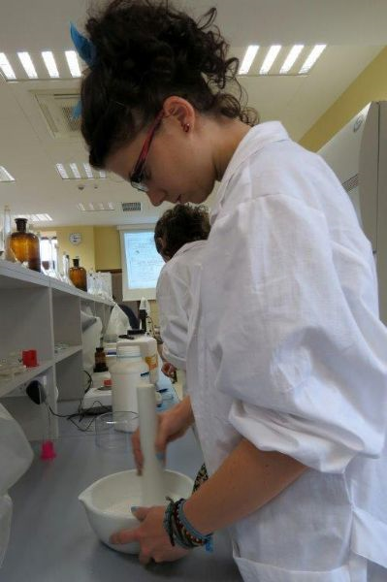
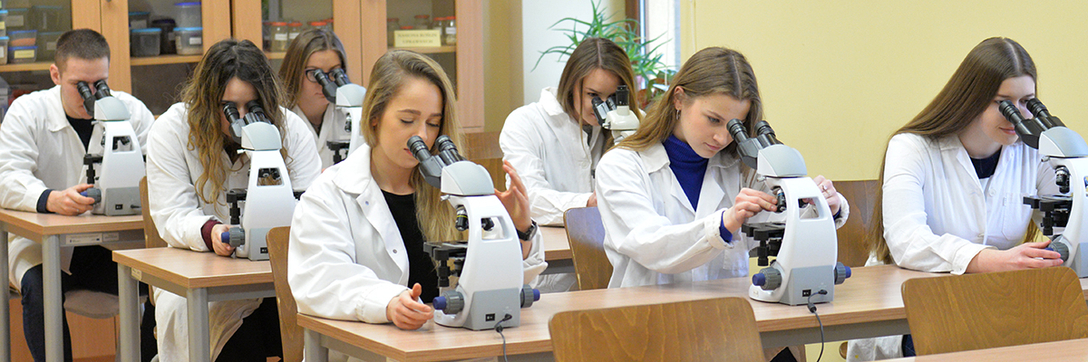

Slide 15
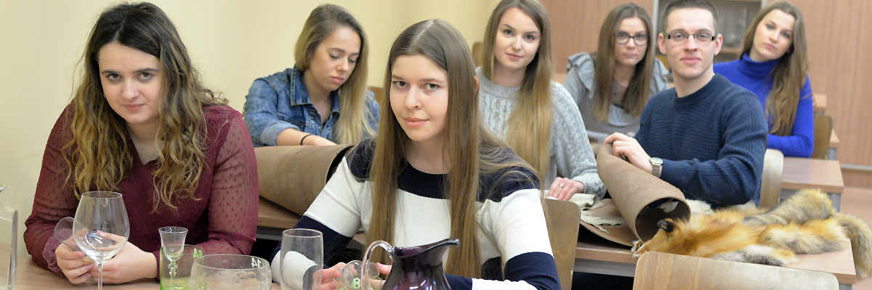


Slide 16
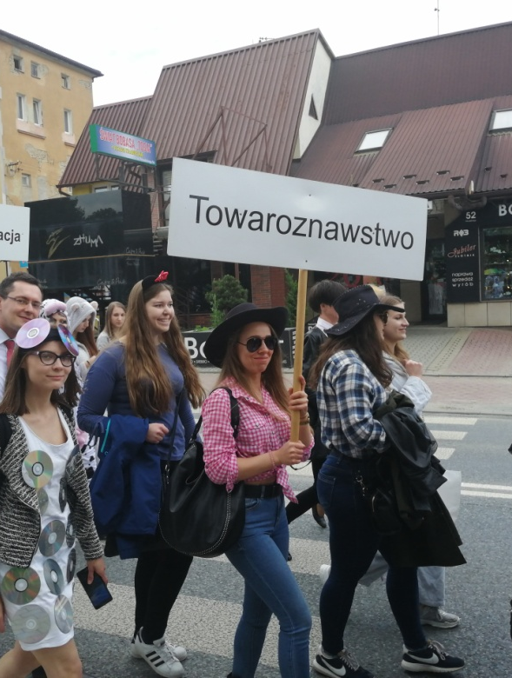
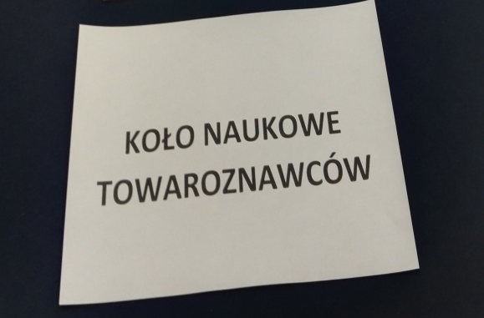
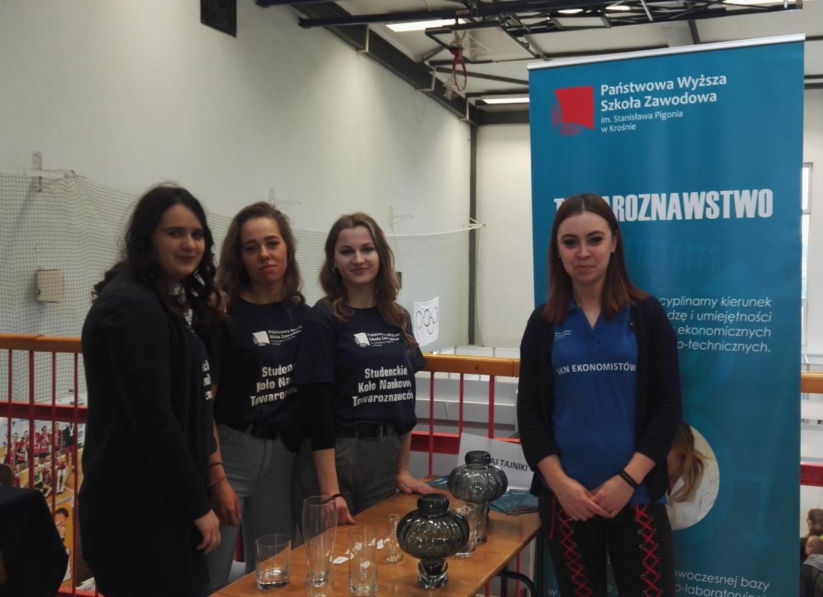
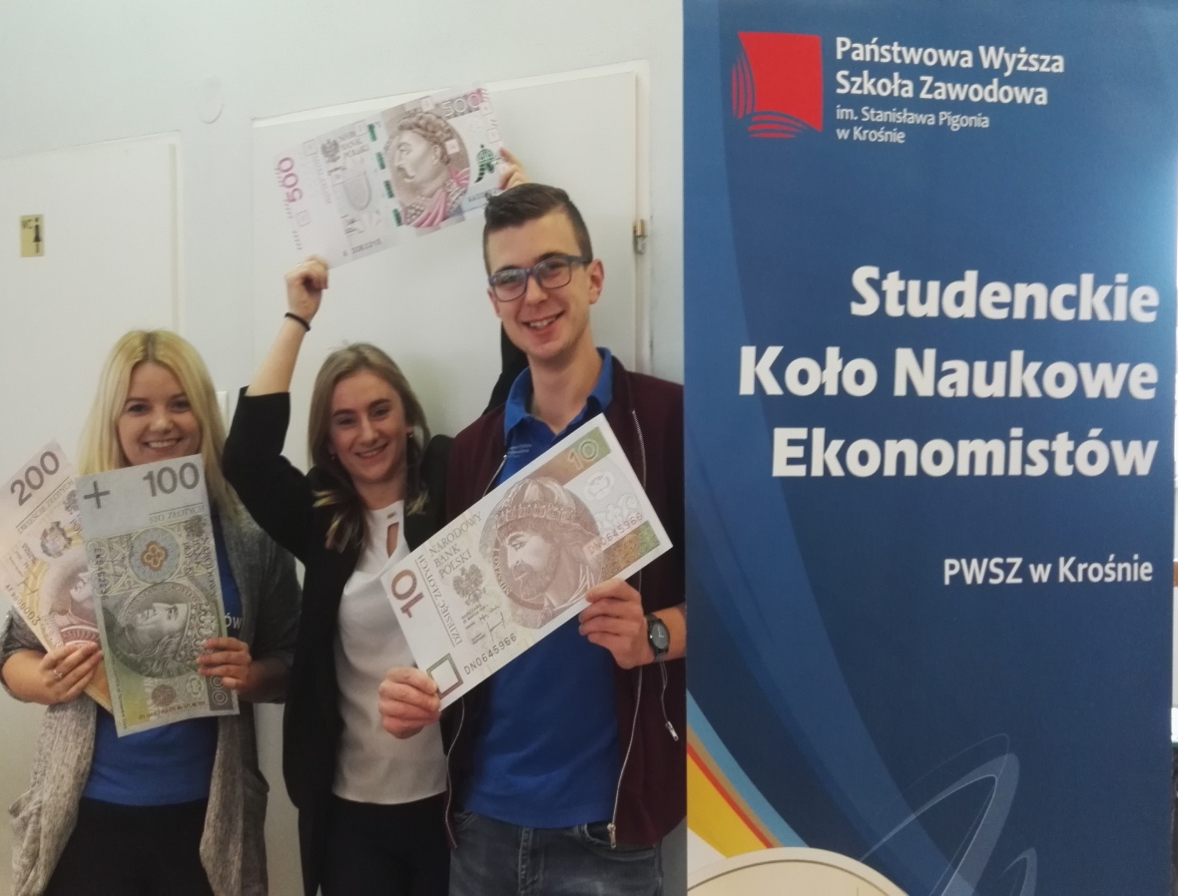
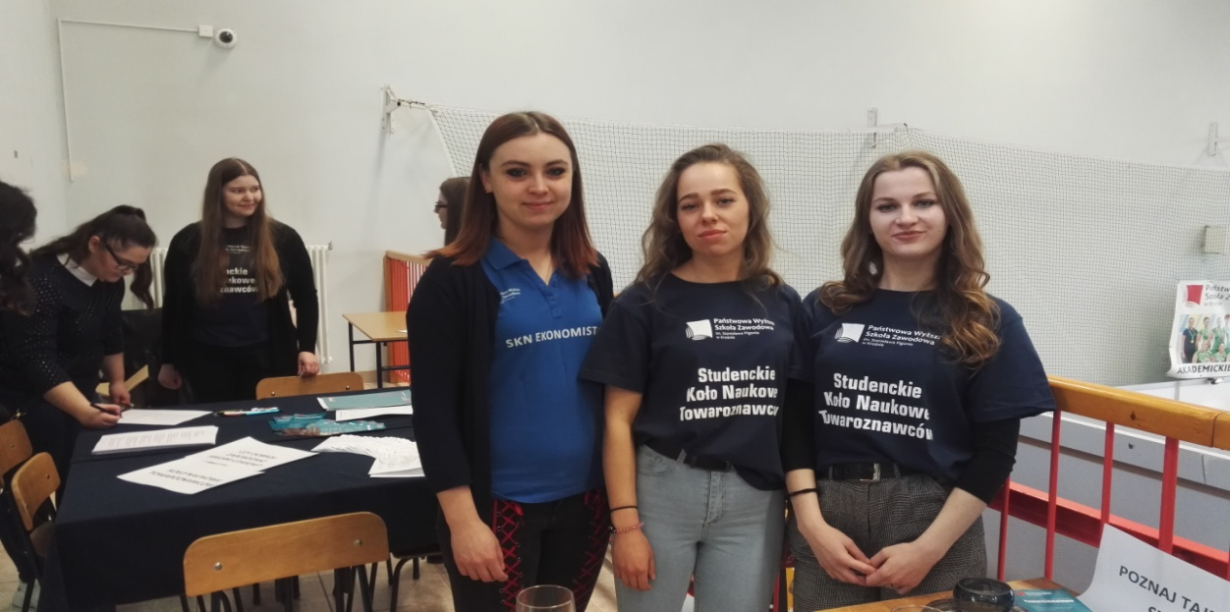

Slide 17
ZAPRASZAMY
http://www.pwsz.krosno.pl/aktualnosci-towaroznawstwo/

